Slide 1
ENZOGA
Kelompok 1
Kevin Sundriansyah – 535180130
jeremy leonardo hizkia – 535200077
Jeremy Reinhart – 535200083
Ruben Eliezer – 535200081
Nicko Kurniawan - 535200065

Slide 2
What
Web yang menjual produk fashion trending atau sekarang biasa di sebut hype beast seperti baju, celana, tas, topi, dll.

Slide 3
Who
Produk-produk yang di jual di tujukan terutama untuk market anak muda umur 17 - 27 tahun.

Slide 4
When
Waktu pengerjaan web ini di perkirakan selesai dalam kurun waktu 6 bulan.

Slide 5
Why
Karena kami ingin membuat toko pakaian yang dapat dengan mudah di akses hanya menggunakan internet tanpa harus keluar rumah.

Slide 6
Where
WFH dari rumah anggota masing-masing.

Slide 7
How
untuk pembuatan web Enzoga akan menggunakan Visual Studio Code.

Slide 8
Fitur & Layout

Slide 9
Fitur
Home
Login
Belanja
Pencarian di Toko
Pakaian Pria
Pakaian Wanita
Aksesoris
Informasi Produk dan Payment Gateway

Slide 10
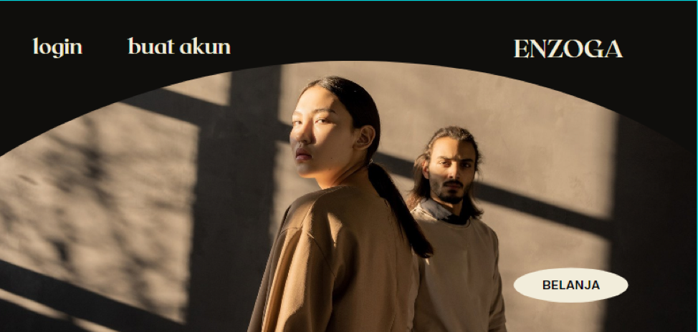
Home
Login:
Untuk Masuk
ke akun belanja
Belanja:
Untuk Memasukan
barang yang akan
anda beli

Slide 11
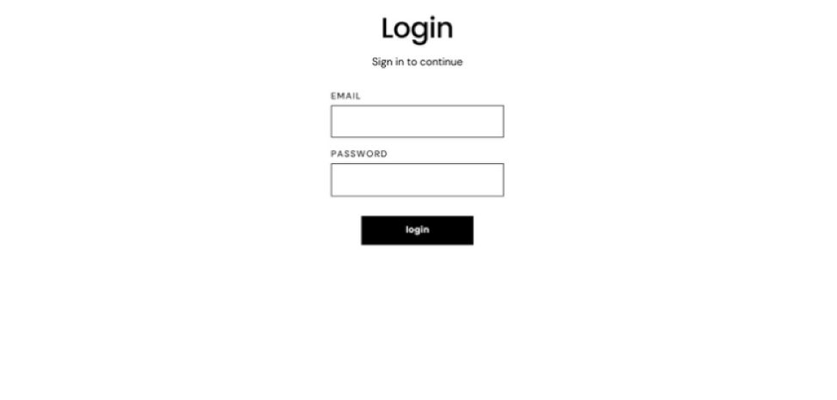
Login

Slide 12
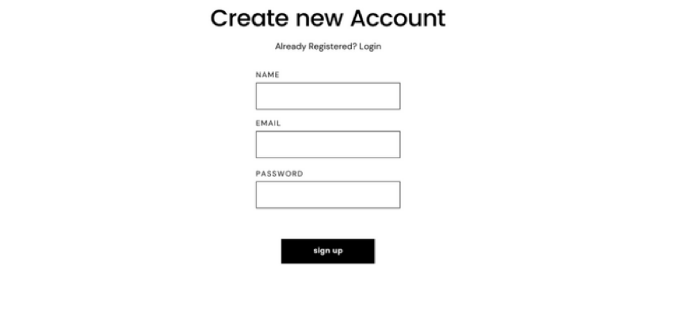
Buat Account Baru

Slide 13

Pencarian di Toko
Pakaian Pria
Pakaian Wanita
Aksesoris

Slide 14
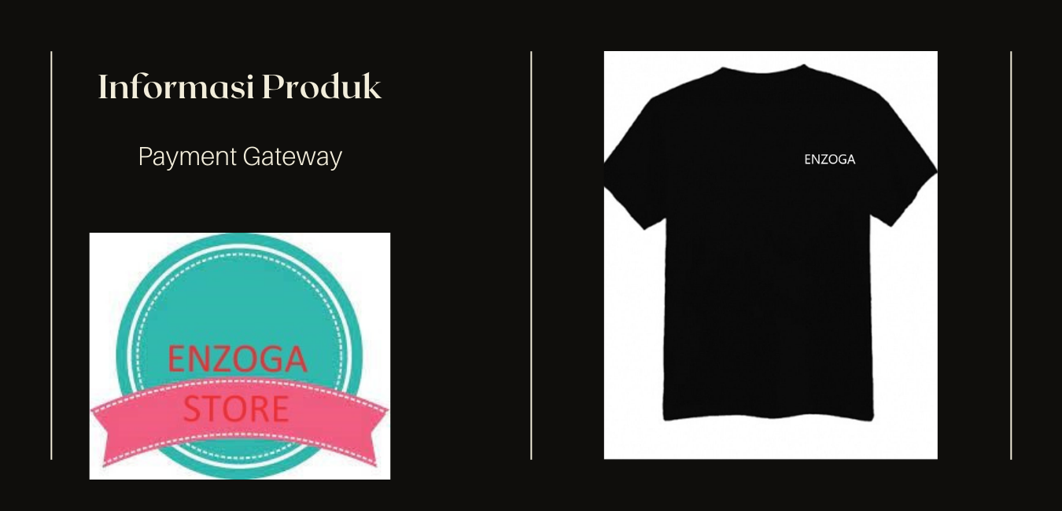
Informasi Produk dan Payment Gateway
Informasi Produk
Untuk mengecek stok barang
Yang ingin dibeli masih ada
atau tidak
Payment Gateway
Untuk melakukan pembayaran
melalui cash atau kartu kredit

Slide 15
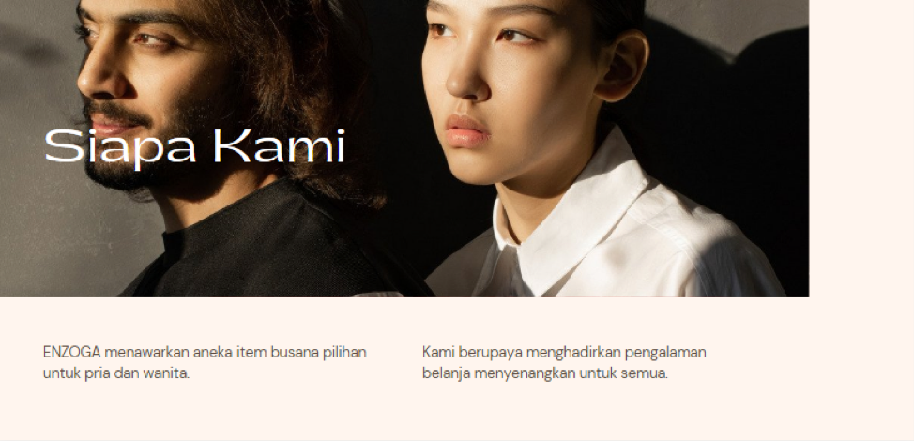
About Us Page

Slide 16
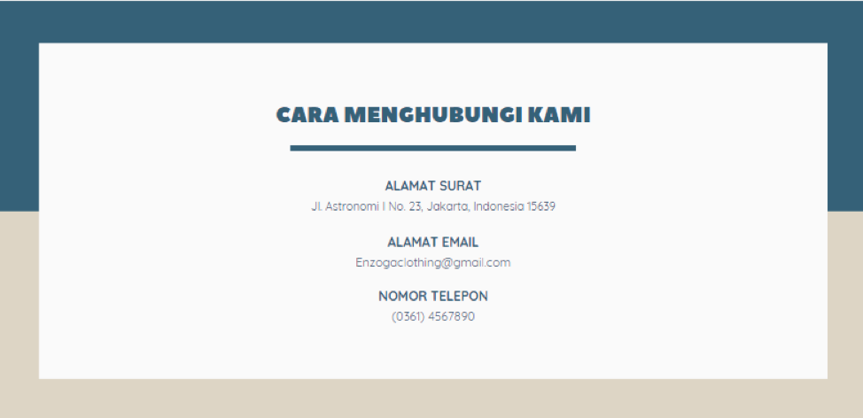
Contact page

Slide 17
Flowchart

Slide 18
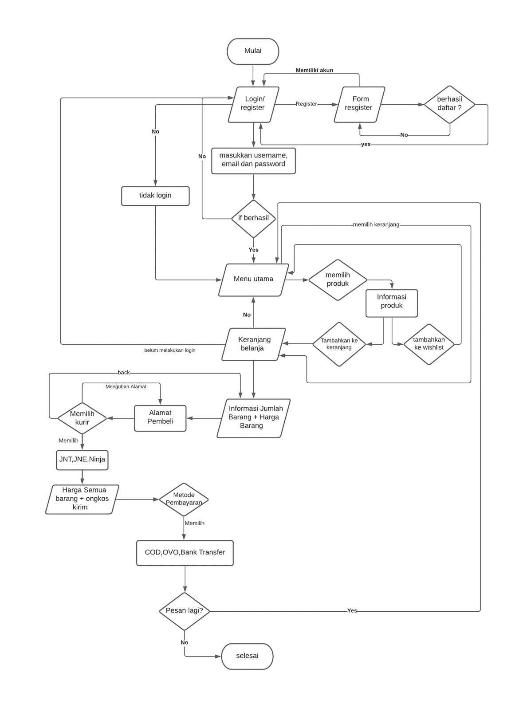

Slide 19


